Slide 1

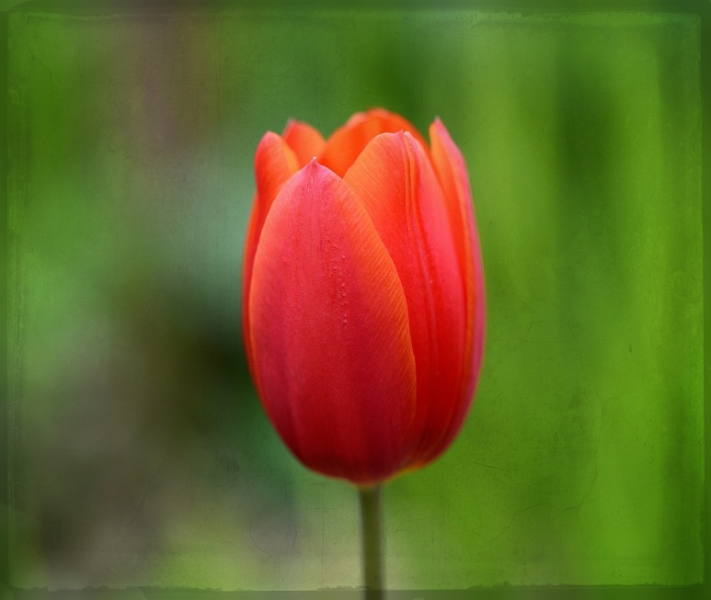



Топқа біріктіру

Slide 2
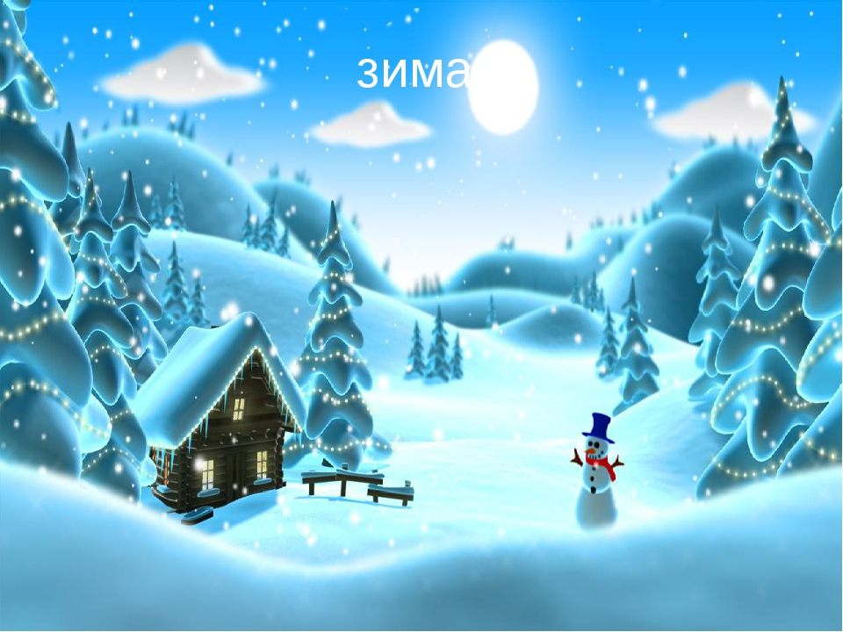

Қызығушылықты ояту
Дескриптор:
*өлеңді жатқа айта алады;
*таңдалған оқушы кез-келген шумағынан жалғастыра алады;

Slide 3
“Таңдау”әдісі арқылы үй тапсырмасын сұрау

Slide 4

Сабақтың тақырыбын ашу
*Дыбысты тыңдайды;
*Тақырыпты ашады;

Slide 5

Әдебиеттік оқу
Сабақтың тақырыбы: “Қысқы кеш”

Slide 6

Оқу мақсаттары:
3.1.5.1-өз ойы мен сезімін көркем бейнелі сөздерді қолдана отырып,жеткізу;

Slide 7
Күтілетін нәтиже:
Барлық оқушылар: шығарманың мазмұнын жүйелі түрде айтады;
Көптеген оқушылар: негізгі ойды анықтайды;
Кейбір оқушылар: өз ойы мен сезімін көркем-бейнелі сөздерді қолдана отырып,жеткізеді

Slide 8
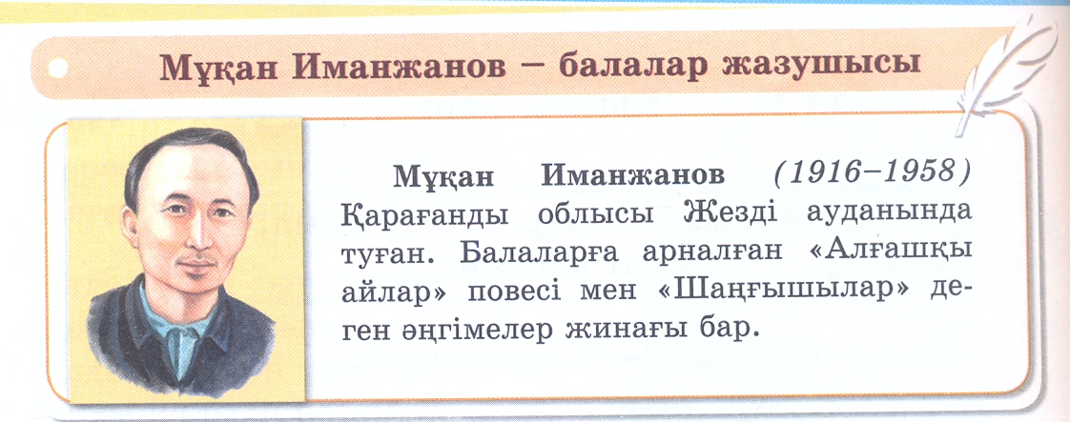
Автормен танысу айдары

Slide 9
*мәтінді қатесіз,тізбектей оқиды;
*екі сөйлемнен оқиды;
“Шынжыр”әдісі арқылы тізбектей оқу.
Бөлімдерге бөлу,ат қою.

Slide 10
*Бөлімдерге ат қояды;

Slide 11
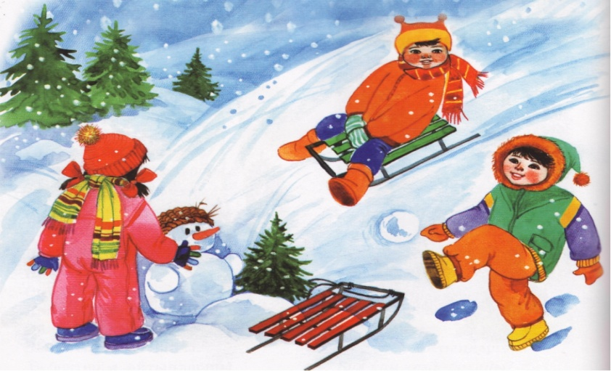
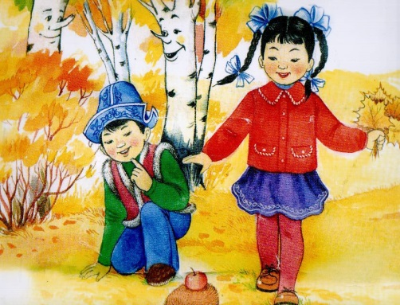
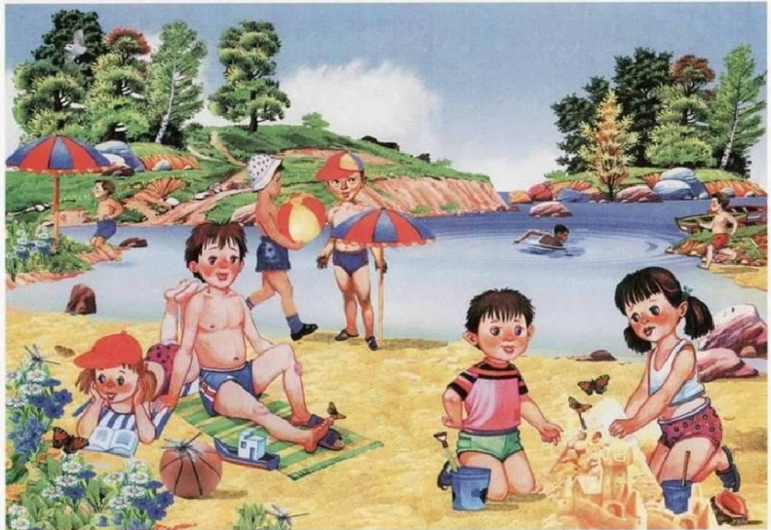
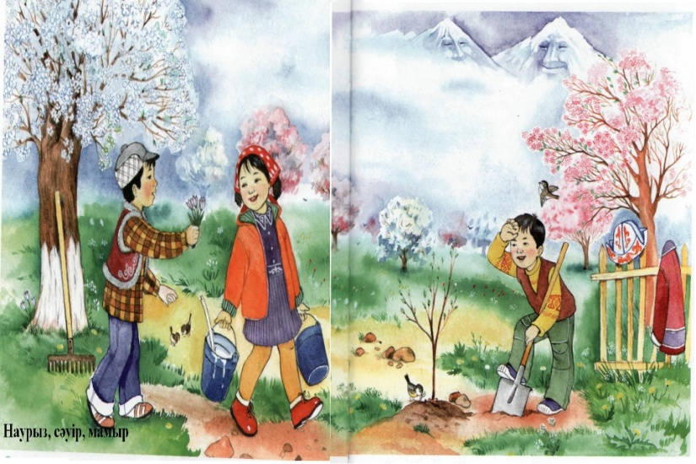
Сергіту сәті
*жыл мезгілдерін ажыратады;
*жыл мезгілдерінің пайдалы және қауіпті жағдайларын айтады;

Slide 12
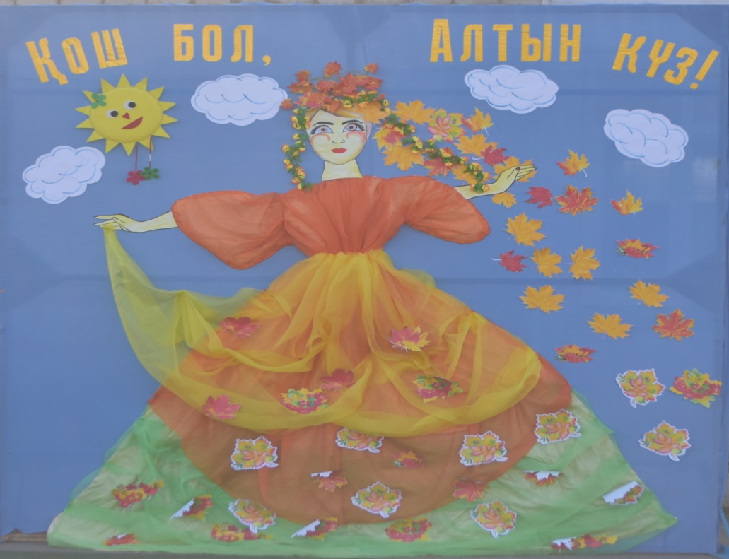
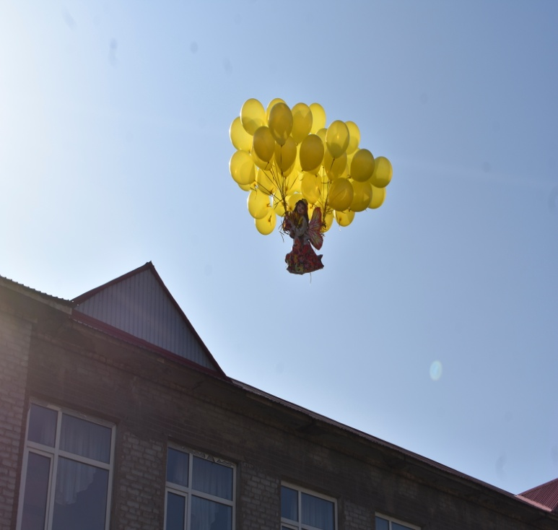
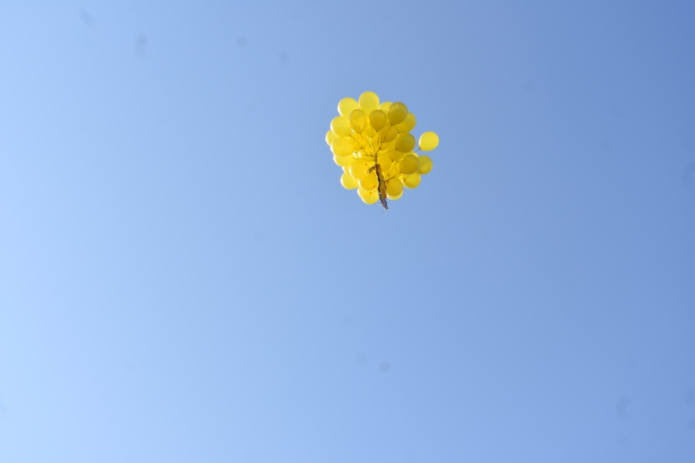

Slide 13
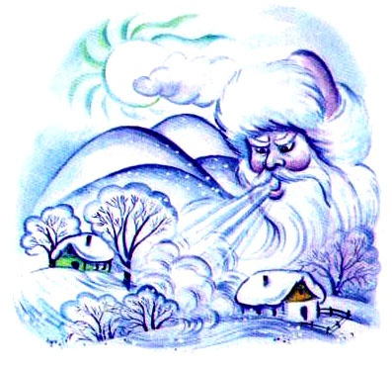

Slide 14
Пысықтау тапсырмалары
1-тапсырма. “Қысқы кеш” атауымен берілген екі шығарманы салыстыру;
2-тапсырма. Мәтіндерге сүйеніп,боранға қатысты кейіптеулерді тауып жазу;
3-тапсырма.Сызбада берілген шығармаларды салыстыру;
4-тапсырма.Мәтіндерді пайдаланып,5 жолдан тұратын өлең құрастыр. “Боран”

Slide 15
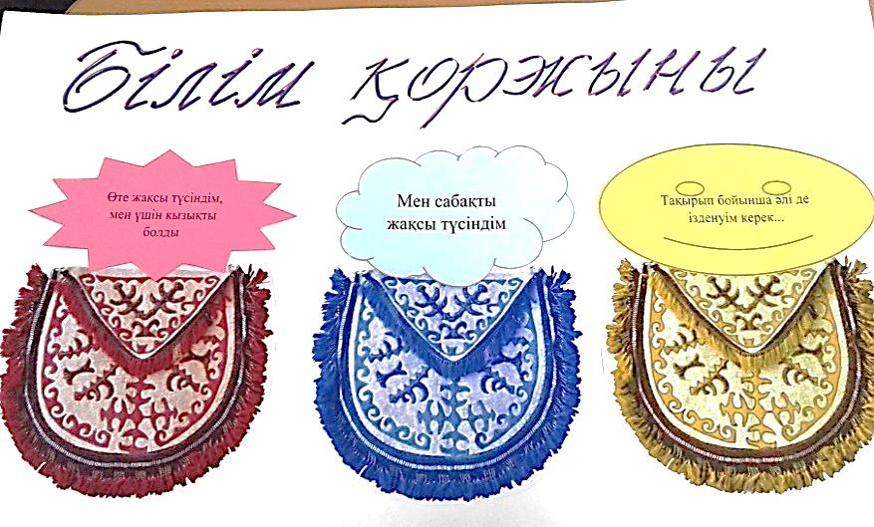
Кері байланыс

Slide 16
Сау болыңыздар!

